Slide 1
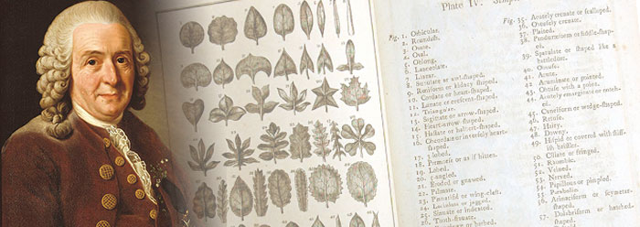
Nomenclatuur

Slide 2
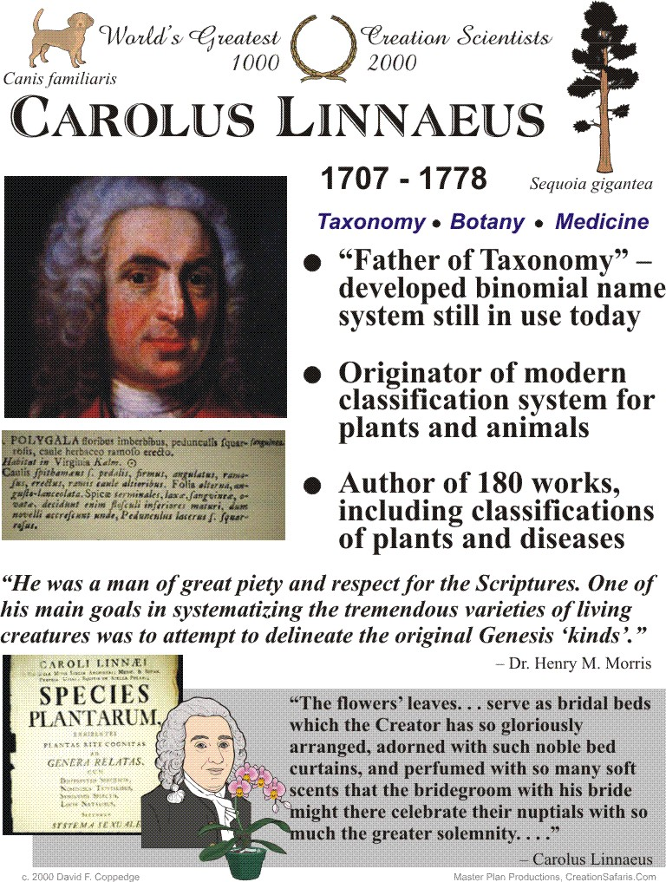
Nomenclatuur = naamgeving
Als er vroeger planten ontdekt werden kregen deze geen naam maar een omschrijving. Dit heet frasen.
→ gevolg: steeds planten, steeds meer ingewikkelde omschrijvingen.
Zweedse geleerde Carolus Linnaeus zorgde voor orde:
Nieuw systeem: Binaire nomenclatuur (2-delige naamgeving)
Elke plant kreeg een Latijnse naam die uit 2 delen bestaat.
Frasen werden afgeschaft in 1753.
Boek met regels voor de naamgeving: Species Plantarum

Slide 3
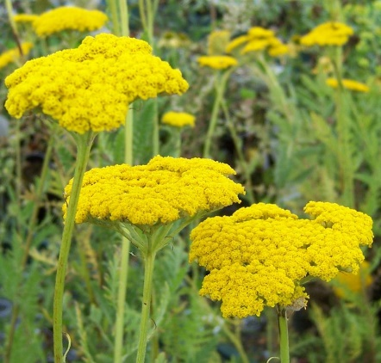
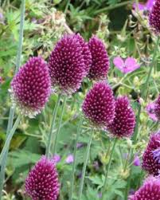
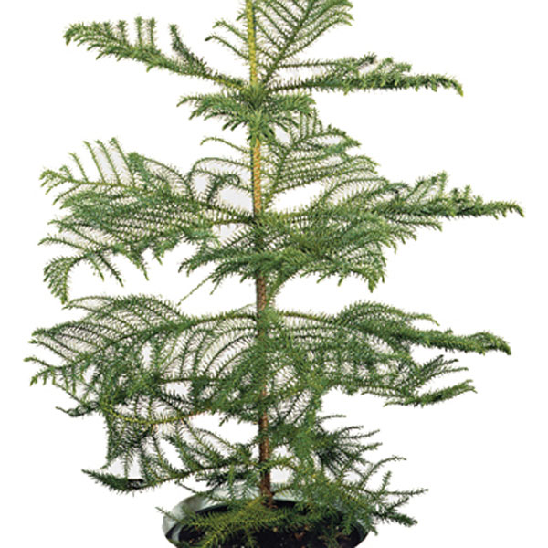
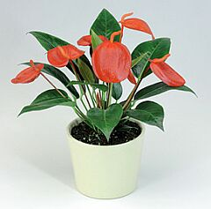
Latijnse naam = Wetenschappelijke naam:
Geslachtsnaam soortaanduiding ‘Rasnaam’
Achillea filipendulina
Allium sphaerocephalon
Araucaria heterophylla ‘Gracilis’
Anthurium (Scherzerianum Groep)
Geslachtsnaam + soortaanduiding = soortnaam

Slide 4
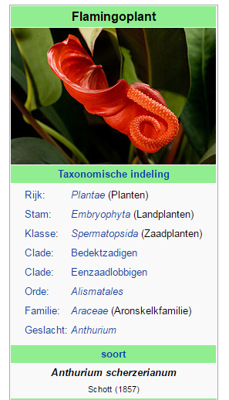
Plantenrijk ingedeeld in systeem van groot naar klein:
Klassen
Orden
Families
Geslachten
Soorten
Ondersoorten (subspecies = subsp.)
Variëteiten (in de natuur ontstaan)
Rassen (= rasnaam = cultivar (cv.) = door mensen gekweekt)
(Groep) = groep planten die iets afwijken van de cv. die dan als (groep)
samengevoegd worden. Verder geen rangen.
Chrysanthemum (Indicum Groep)
*

Slide 5
Voordelen wetenschappelijke naam:
Uniek: Elke plant heeft zijn eigen naam.
Duidelijk: Elke plant heeft over de hele wereld dezelfde naam.
Verwantschap:
Uit de naam kan verwantschap blijken (Ficus elastica, Ficus benjamina)
Volksnamen hebben dit niet (stokroos, kerstroos, klaproos, Gelderse roos)
Dode taal: Latijn is een dode taal, verandert niet

Slide 6
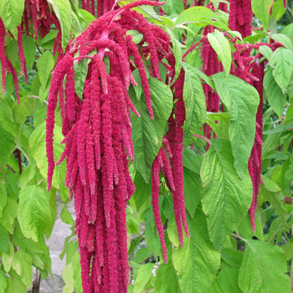
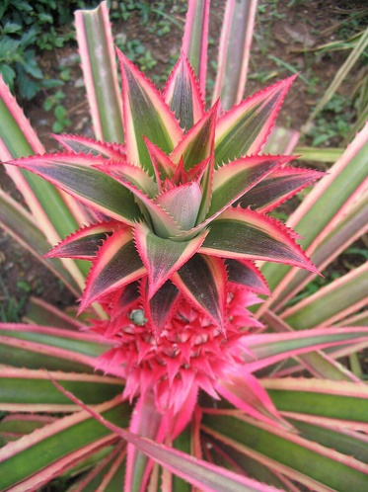
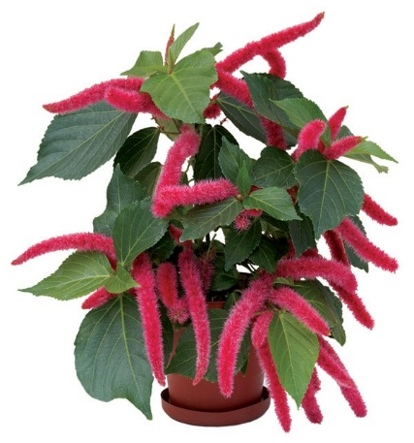
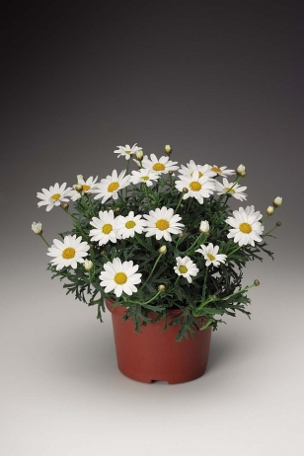
Betekenissen:
Een groot aantal wetenschappelijke namen zegt iets over het uiterlijk van de plant.
Het kan je helpen bij het herkennen / onthouden van de namen.
caudatus = gestaard Amaranthus caudatus
fasciatus = van banden voorzien Aechmea fasciata
variegatus = bont Ananas comosus ‘Variegatus’
hispidus = borstelharig Acalypha hispida
fruticosus = heesterachtig Argyranthemum frutescens
*

Slide 7
Uitspraak:
Er zijn vaste regels voor de uitspraak van de Latijnse namen → overal ter wereld dezelfde naam.
Veel oefenen (eventueel als hulpmiddel fonetisch opschrijven)
*

